Slide 1

HOW TO READ
사발면
PPT

Slide 2





CONTENTS
01
02
03
개요 및 환경
홈페이지 UI
프로그램 시연
04
질문

Slide 3










01 개요 및 환경
개발환경.
개발방식: MVC Command 패턴

Slide 4

01 개요 및 환경
업무분담.
01
02
03
04
이천희
-로그인
-회원정보
(테이블,차트)
-도서
(추가,삭제,수정)
김재영
-도서검색
-대여통계
-연체관리
-ID/Pw찾기
서동준
-회원가입
-회원정보 수정/삭제
-회원 검색
-회원 관리
황경수
도서대여
도서반납
도서연장

Slide 5
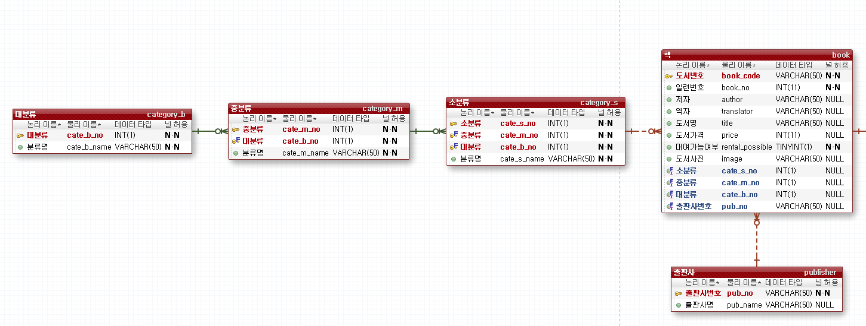
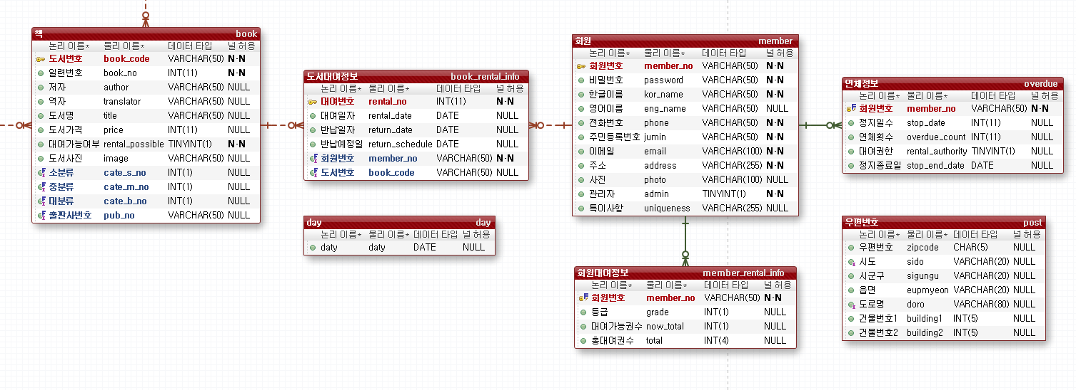
01
데이터 베이스 구조
개요 및 환경

Slide 6
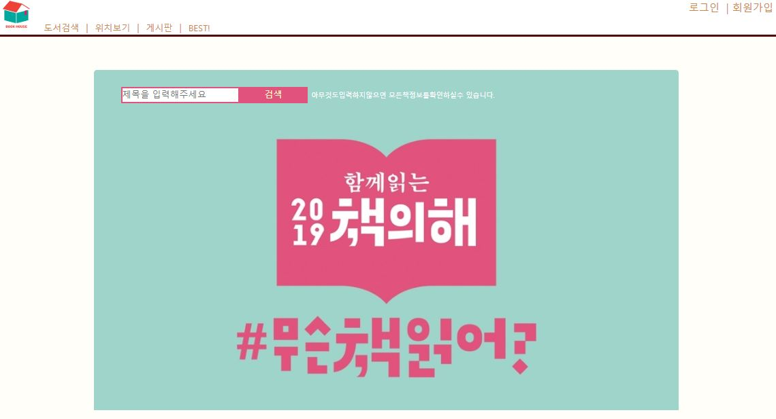
02
홈 화면
홈페이지 UI

Slide 7
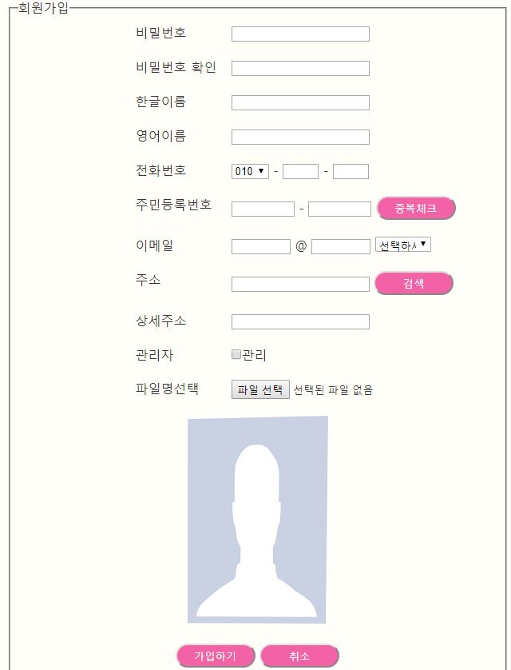
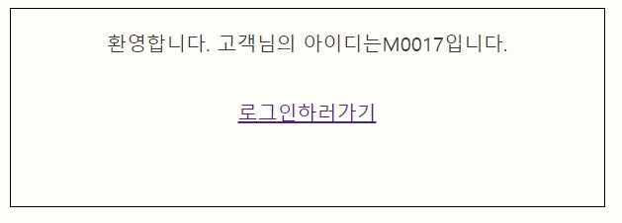
02
회원가입
홈페이지 UI

Slide 8
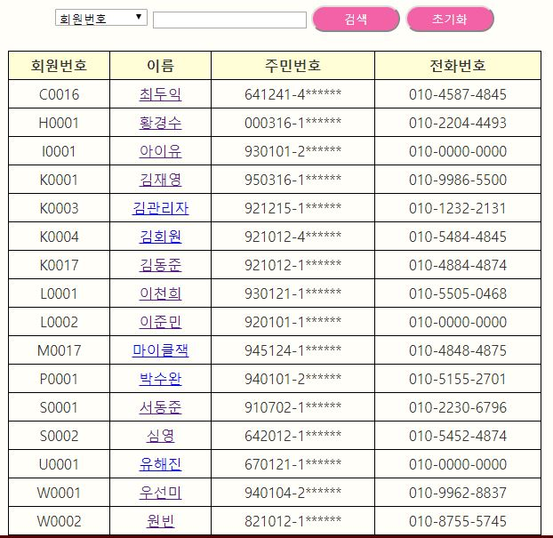
02
회원정보(관리자)
홈페이지 UI
회원번호, 회원이름, 전화번호로 검색가능
초기화 클릭 시 리스트 초기화

Slide 9
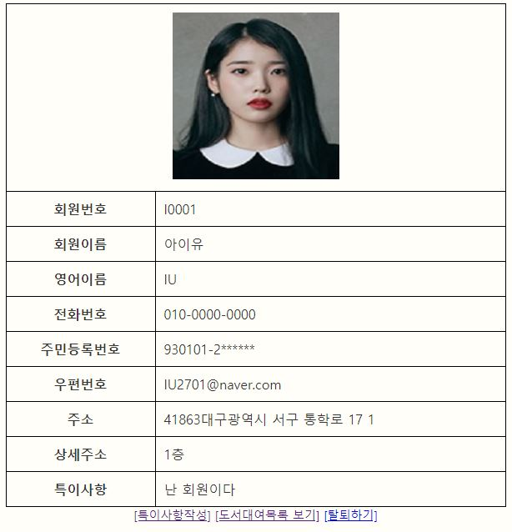
02
회원정보(관리자)
홈페이지 UI
[특이사항 작성]클릭 시 특이사항 작성으로 이동
[탈퇴하기]클릭 시 탈퇴 처리
[도서대여목록] 클릭 시
도서대여목록 팝업으로 출력

Slide 10
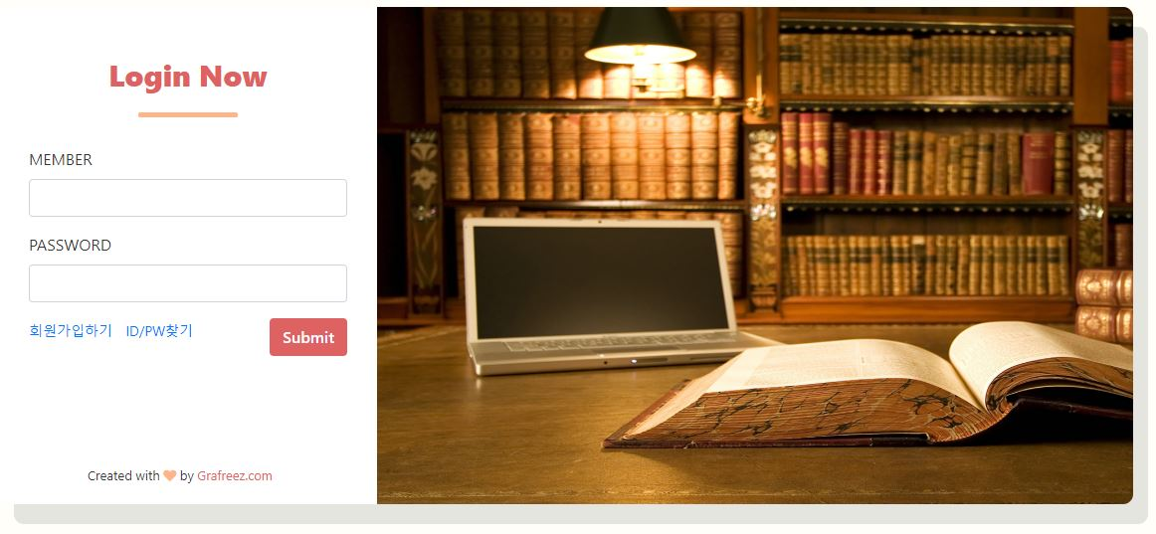
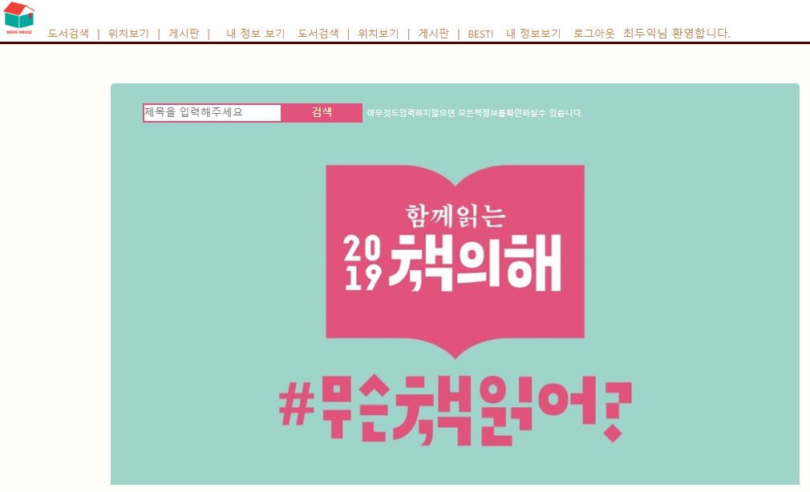
02
로그인 화면
홈페이지 UI

Slide 11
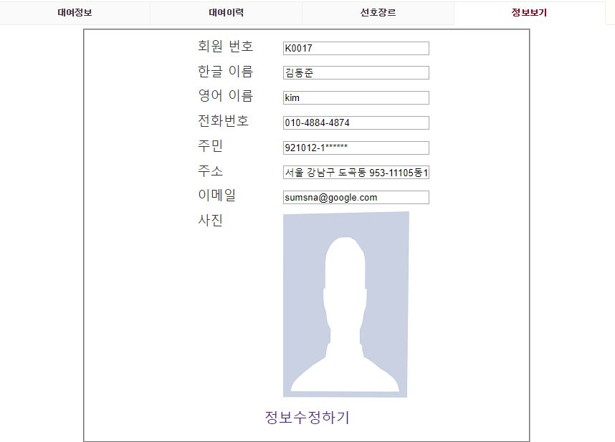
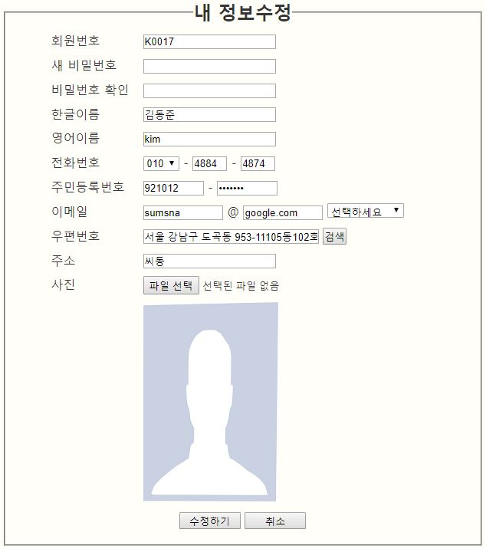
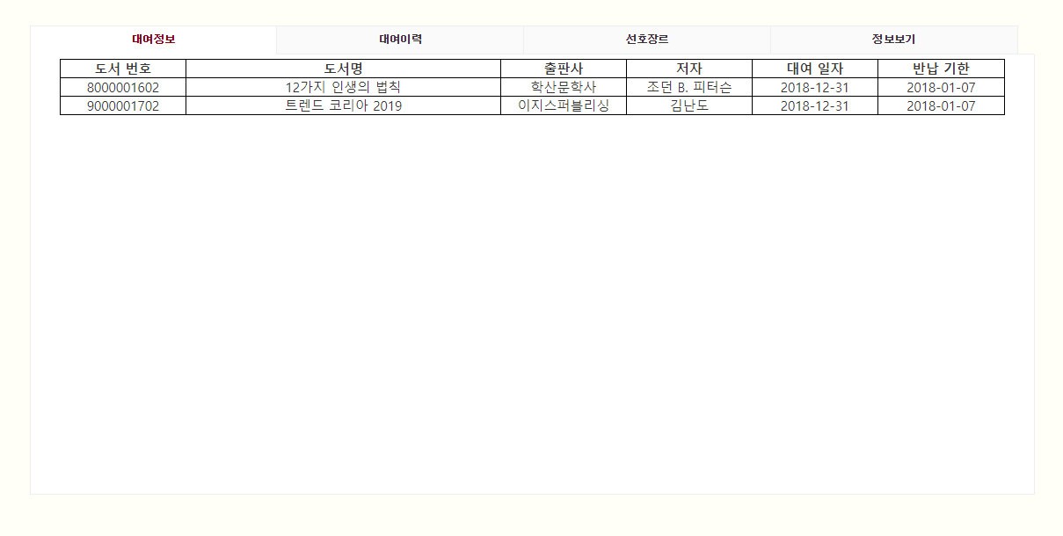
02
회원정보(회원)
홈페이지 UI
회원대여정보
정보수정
회원정보

Slide 12
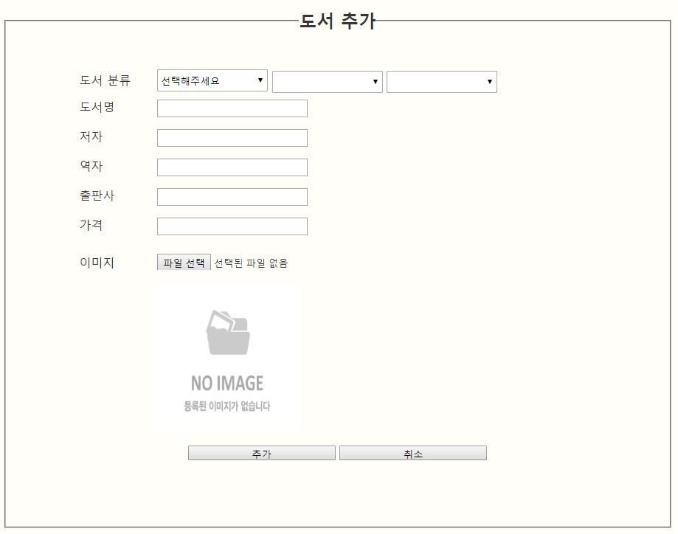
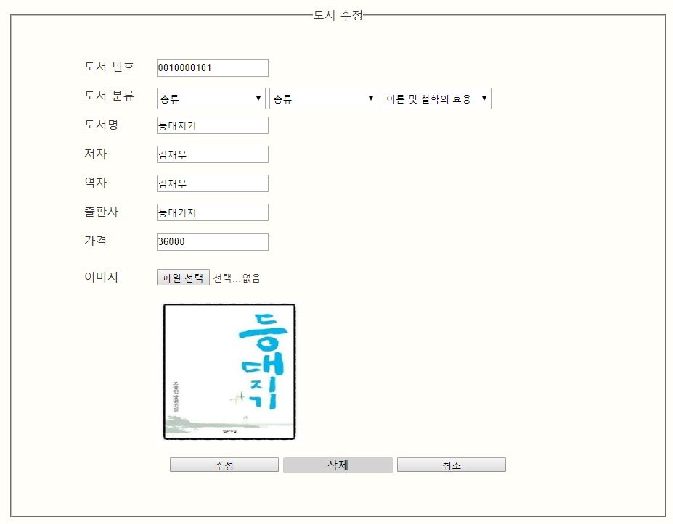
02
도서 추가,삭제, 수정(관리자)
홈페이지 UI
추가
삭제,수정

Slide 13
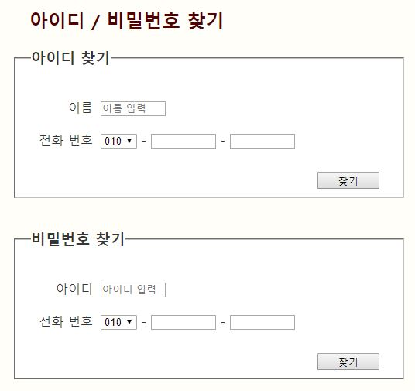
02
ID/PW 찾기
홈페이지 UI

Slide 14
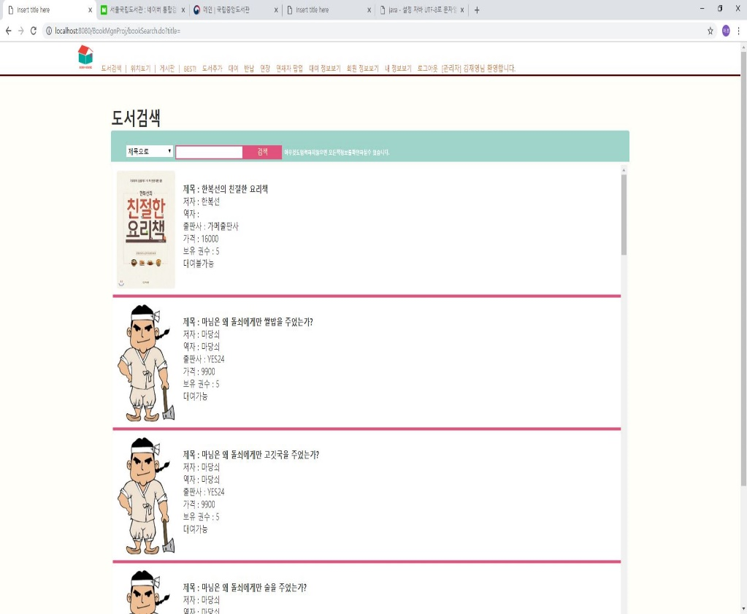
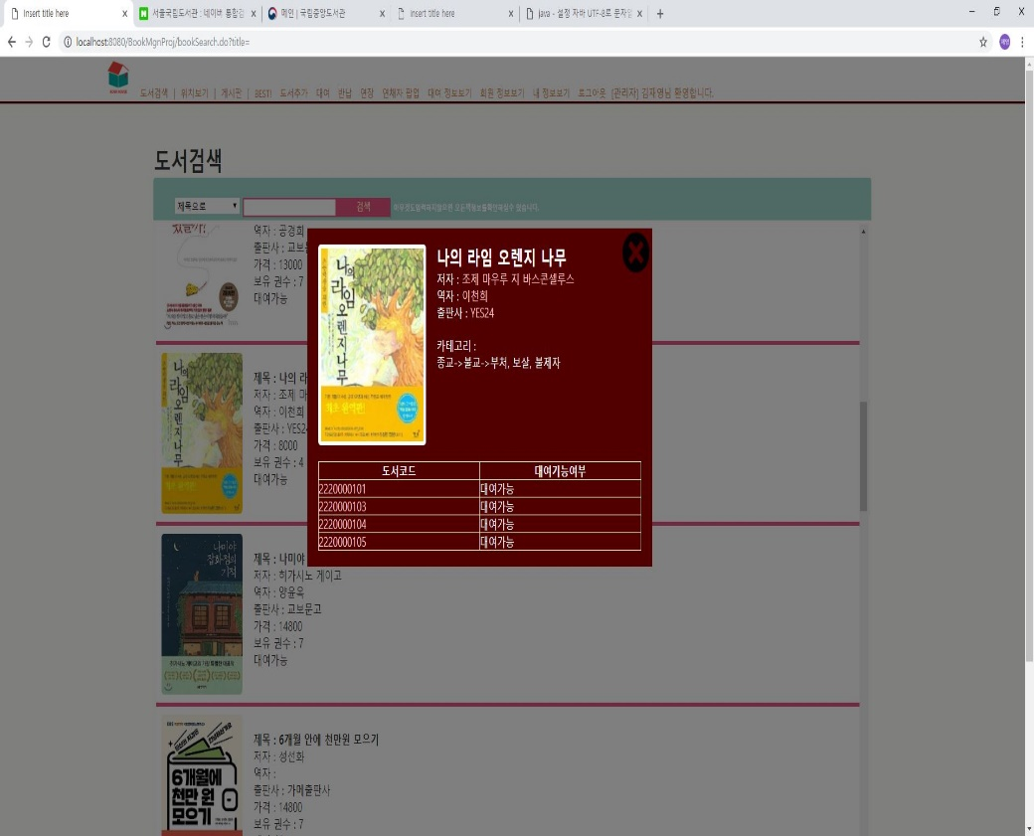
02
도서 검색, 상세정보
홈페이지 UI
도서검색
도서상세정보

Slide 15
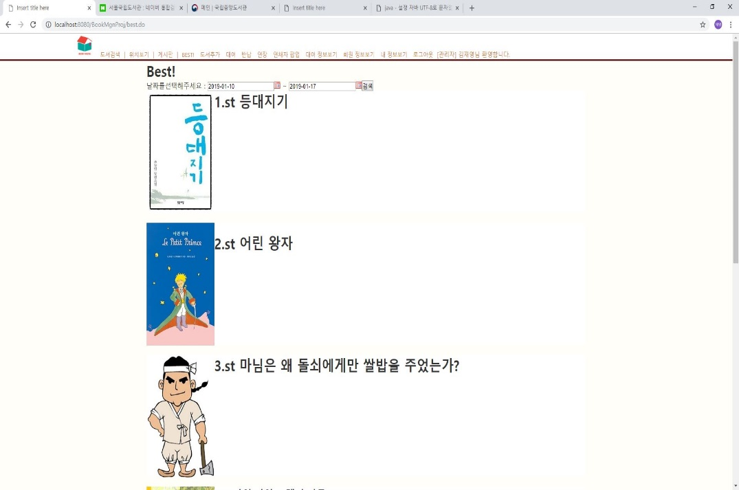
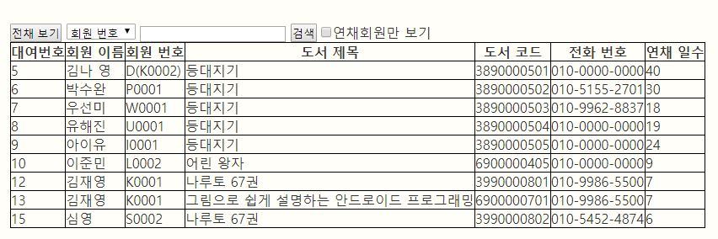
02
도서 대여정보, BEST
홈페이지 UI
도서 대여정보
도서 대여 Best!

Slide 16
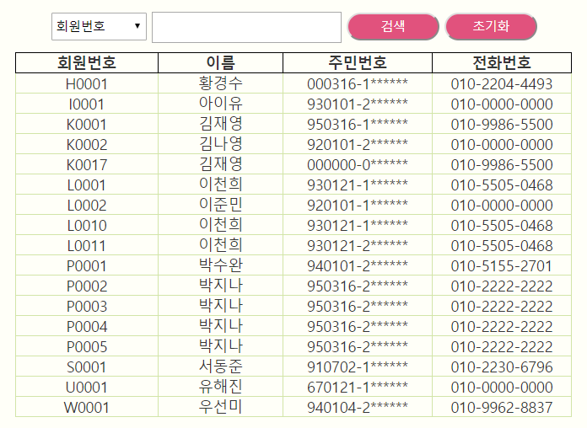
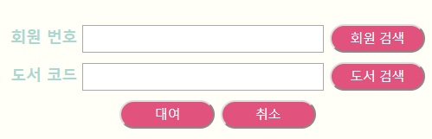
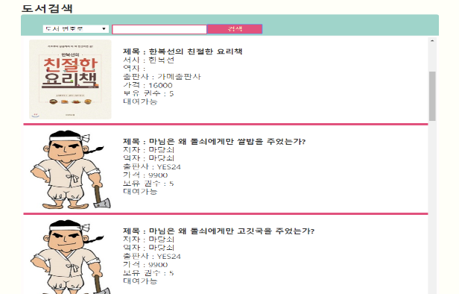
02
도서대여
홈페이지 UI
도서 대여

Slide 17
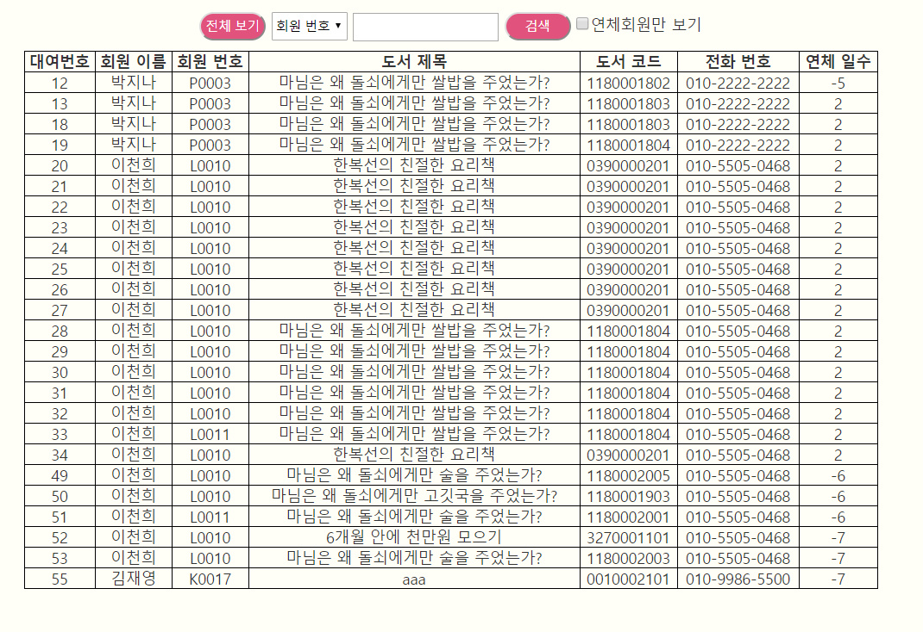
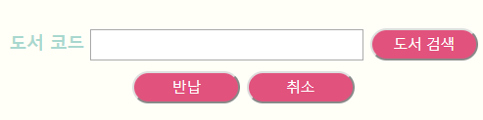
02
도서반납
홈페이지 UI
도서 반납

Slide 18
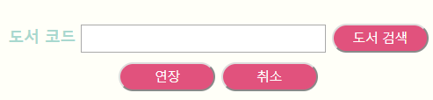
02
도서연장
홈페이지 UI
도서 연장

Slide 19
03
프로그램 시연

Slide 20
HOW TO READ
ThankYou

